Slide 1

实验一 数字化语音采集回放系统
崔勇强

Slide 2
技术要求
设计并制作一个数字化语音存储与回放系统，
包括语音信号的调理、采集、存储和回放。
时代背景
1．基本要求
（1）带通滤波器：通带为300Hz～3.4kHz ；
（2）ADC：采样频率fs≥8kHz，字长≥8位；
（3）语音存储时间≥10秒；
（4）DAC：变换频率fs≥8kHz，字长≥8位；
（5）回放语音质量良好。

Slide 3
技术要求
设计并制作一个数字化语音存储与回放系统，
包括语音信号的调理、采集、存储和回放。
时代背景
2．发挥部分
在保证语音质量的前提下：
（1）减少系统噪声电平，回放的语音清晰；
（2）进一步提高存储器的利用率，语音存储时间增加至20秒以上，（在原有存储容量不变的前提下，提高语音存储时间，可以采用编码技术）
（3）增加自动音量控制功能；
（4）提高功率放大器的效率，采用D类双通道语音功率放大器。

Slide 4


系统框图
存储器
STM32处理器
麦克风
输入信号
调理电路
ADC
DAC
输出信号
调理电路
喇叭
触摸屏
/键盘

Slide 5

知识点1
人声信号频率范围：300-3400Hz
时代背景
十三五规划
工业4.0
中国制造2025
人的发声频率在100Hz（男低音）到10000Hz（女高音）范围内。正常人能够听见20Hz到20000Hz的声音。

Slide 6
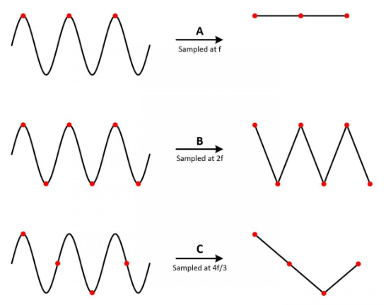
知识点2
奈奎斯特采样定理：fs≥2*fmax
在进行模拟/数字信号的转换过程中，当采样频率fs大于信号中最高频率fmax的2倍时(fs>2fmax)，采样之后的数字信号完整地保留了原始信号中的信息。
一般实际应用中保证采样频率为信号最高频率的2.56～8倍。

Slide 7
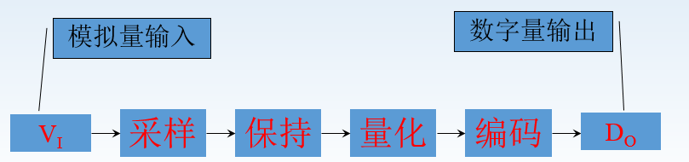
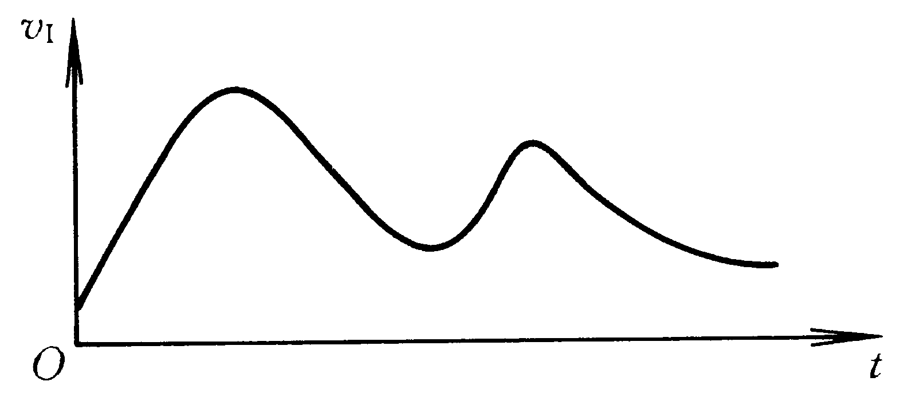

知识点3
将模拟信号转换为数字信号，转换过程通过取样、保持、量化和编码四个步骤完成。
ADC模数转换器
时代背景
十三五规划
工业4.0
中国制造2025

Slide 8
知识点3
ADC模数转换器
时代背景
（1）分辨率（最小分辨电压差或位数）
理论分辨率：分辨率用输入二进制数的有效位数n表示。10位ADC的分辨率为：
实际分辨率：由于本底噪声，导致实际可以分辨的电压差或位数。
（2）转换速率（两次转换之间的最小时间差的倒数）
1MHz的转换速率（采样率）：1us
1GHz的转换速率（采样率）：1ns
（3）极性（可以采正电压或正负电压？）
十三五规划
工业4.0
中国制造2025

Slide 9
知识点4
存储容量单位：GB、MB、kB、B（1Byte=8bit）
时代背景
存储速度单位：MB/s、kB/s、B/s
十三五规划
工业4.0
中国制造2025
掉电存储型
磁盘/光盘/SSD/
FLASH/ROM
容量大
速度较慢
掉电不存储型
DDR/SDRAM/
RAM/缓存
容量小
速度块

Slide 10
知识点5
系统设计示例：
采样率：16kS/s（16000S/s）
采样位宽：12bit，存储位宽16bit（2B）
采样时间：10s
存储容量：16kS/s×2B×10s=320kB
存储结构：
n1
n2
n3
n4
...
...
...
...
...
n160000
2B
2B
2B
2B

Slide 11
知识点6
数据编码示例：
采样率：16kS/s（16000S/s）
采样位宽：12bit，存储位宽16bit（2B）
采样时间：20s
存储容量：16kS/s×2B×10s=320kB
存储结构：
n1
n2-n1
n3-n2
n4-n3
n5-n4
...
...
...
...
n319999-n319998
n320000-n319999
2B
2B
2B
2B

Slide 12

系统框图
存储器
STM32处理器
麦克风
输入信号
调理电路
ADC
DAC
输出信号
调理电路
喇叭
触摸屏
/键盘

Slide 13
程序设计流程
研读
系统需求
功能
性能
平台
时间
...
理清
外部界面
输入
输出
人机交互
...
确定
内部资源
GPIO
TIMER
RAM
...
反复推敲
流程图
逻辑
循环
嵌套
...
规范
写代码
文件
函数
变量
...

Slide 14

程序流程图设计
画流程图是自己的事情
反复琢磨，反复修改
定义关键状态变量
画出状态转移逻辑
列出状态转移条件
细化每个状态的输入与输出
系统检查测试时，
流程图打印好检查
化简、合并、调用、嵌套等

Slide 15
系统设计规划
系统总体规划
时代背景
理清硬件软件标志性节点
硬件软件分头行动，齐头并进
标志性节点会合
系统联调

Slide 16
标志性节点
1、ADC/DAC直通
要求：波形正确、无误码、噪声低
STM32处理器
信号源
ADC
DAC
示波器
1天

Slide 17
标志性节点
存储器
2、ADC/DAC存储回放
要求：波形正确、无误码、无BUG
STM32处理器
信号源
ADC
DAC
示波器
触摸屏
/键盘

Slide 18
标志性节点
存储器
PC机
matlab分析
数据、产生数据
2、ADC/DAC存储回放
要求：波形正确、无误码、无BUG
STM32处理器
信号源
ADC
DAC
示波器
触摸屏
/键盘
2天

Slide 19
标志性节点
存储器
3、输入电路加入
要求：波形正确，现象可解释
STM32处理器
信号源
输入信号
调理电路
示波器
ADC
DAC
触摸屏
/键盘
0.5天

Slide 20
标志性节点
存储器
4、输出电路加入
要求：波形正确，现象可解释
STM32处理器
输入信号
调理电路
输出信号
调理电路
示波器
信号源
ADC
DAC
触摸屏
/键盘
0.5天

Slide 21
标志性节点
存储器
5、麦克风/喇叭加入
要求：语音质量良好，无BUG
STM32处理器
输入信号
调理电路
输出信号
调理电路
喇叭
麦克风
ADC
DAC
触摸屏
/键盘
0.5天

Slide 22
标志性节点
5、系统联调测试
存储器
要求：根据技术要求，逐项测试打分整改
STM32处理器
输入信号
调理电路
输出信号
调理电路
喇叭
麦克风
ADC
DAC
触摸屏
/键盘
1天

Slide 23
系统框图
存储器
STM32处理器
麦克风
输入信号
调理电路
ADC
DAC
输出信号
调理电路
喇叭
触摸屏
/键盘

Slide 24
谢谢

